Slide 1
Boligkonferanse 2018 - Åpen møteplass for utbyggere, kunder og brukere
Regiondirektør Margot Telnes
5. april 2018

Slide 2
Dette er Husbanken

Slide 3
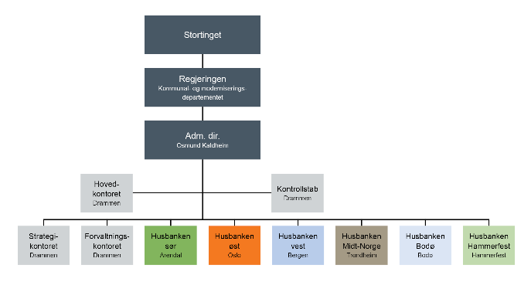
Organisering

Slide 4
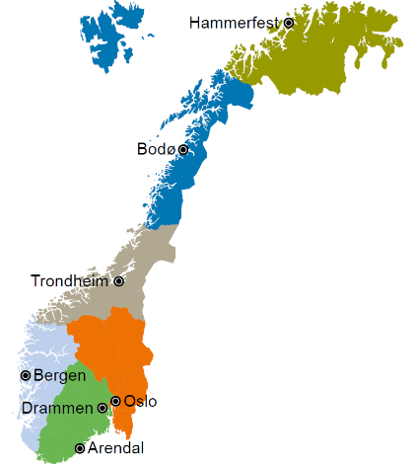
326 ansatte
Seks regionkontor
Tre sentrale kontor i Drammen
17 mrd. kroner i årlige utlånsmidler
140 mrd. kroner i utestående utlånsportefølje
Finansierer ca. 6 000 nybygde og 3 000 utbedrede boliger årlig
10 mrd. kroner årlig til tilskudd og bostøtte
Finansierer forskning på boligfeltet
Administrerer også tilskudd til studentboliger, lån til barnehager og rentekompensasjons-ordninger til skole-, svømmeanlegg og kirkebygg

Slide 5

Historien om Husbanken
Etablert i 1946
  Gjenreising etter krigen
  Stor bolig- og kredittmangel
Gradvis dreining fra boligforsyning til boligsosialt arbeid
Fra personmarked til kommune
Fra boligbank til velferdsetat

Slide 6

Husbankens rolle
Husbanken skal bidra til å
  forsyne markedet med boliger til grupper som trenger bistand
  styrke etterspørselen til grupper som trenger bistand
  gjøre vanskeligstilte i stand til å bli boende i egen bolig
  forsyne markedet med boliger av god kvalitet som ivaretar universell utforming
Notes:
Det er viktig at det er balanse i boligmarkedet. Husbanken supplerer både på tilbuds- og etterspørselssiden gjennom å
forsyne markedet med boliger til grupper som trenger bistand (grunnlån, tilskudd til utleieboliger, investeringstilskudd til omsorgsboliger og studentboligtilskudd)
styrke etterspørselen til grupper som trenger bistand (startlån, bostøtte og tilskudd til etablering)
Tilskudd til utleieboliger har vært rekordstort i sammenheng med flyktningekrisen. 2016 tallet på 1998 var nær fordobling fra tidligere. 2017-tallet er på 1 330 boligr.
Husbanken finansierte 3 180 nye boliger i 2017 med nær 7 mrd kroner i grunnlån.

Slide 7

«Bolig er roten til alt godt»
- en forutsetning for et godt liv/ et svar på utfordringene Boligutvalget konkluderte med?
Sammen med arbeid og helse et grunnleggende element i velferdsstaten
Avgjørende for deltakelse i samfunns- og arbeidsliv
Avgjørende for god rehabilitering («sårbare overganger»)
Avgjørende for god integrering av flyktninger
Omfatter boligøkonomi, boligstandard og bomiljøkvalitet
Notes:
La meg også minne dere om

Slide 8
Noen hovedfunn – alt henger sammen med alt
Barn mest utsatt for negative helsekonsekvenser av dårlige boliger og dårlige boområder
Barn i kommunale boliger er sykere enn andre barn
Barn som utsettes for trangboddhet rammes både fysisk og mentalt
Innvandrere, enslige forsørgere, psykisk syke og de med rusutfordringer bor dårligere enn andre i Norge
Bolig er sosialt ulikefordelt avhengig av utdanning og inntekt – sterk sammenheng mellom utdanning/ inntekt og bolig
Det er selvstendig sammenheng mellom boligens og boligområdet kvalitet og den fysiske og mentale helsen
Marit K. Helgesen
Arne Holm
Lars Monkerud
Lene Schmidt
Bolig og folkehelse – hva er sammenhengen?
En litteraturstudie
Notes:
NIBR 2014:16
(mer astma og luftveissykdommer)
Ringvirkninger i familiens liv
Bekymringer mht barnas helseproblemer
Barna kan ikke ta med venner hjem pga trangboddhet
Utfordringer pga flyttinger
Skolebytte
Behov for å etablere nye vennskap på nytt sted
Avbrudd i skolegang kan føre til dårligere prestasjoner
Nytt boområde kan føre til utrygghet

Slide 9
Sosiale ulikheter i helse
Fattigdommens konsekvenser
Andelen barnefamilier med lav inntekt som eier egen bolig er bare litt lavere enn når vi ser på alle barnefamilier samlet, men
de bor trangere og
har en tendens til å være mer utsatt for fukt og råte
Barn som vokser opp i familier med lav inntekt har større sjanse enn andre barn for å ha en del levekårsulemper
Når man tenker på fattigdom tenker man på fattige barn i Afrika. Man glemmer at det skjer her hjemme også. Vi har jo stort sett klær, mat og hus. Det er jo bra, men det er jo ikke sikkert man har det så bra likevel.
Jente 15 år.
FLERE MED DÅRLIG HELSE BLANT FATTIGE
Bolig for Velferd er eksplisitt nevnt i barnefattigdomsstrategien
Økt ramme for tilskudd til utleieboliger
Bostøtte til barnefamilier og andre flerpersonshusholdninger
Tiltakene følges opp av Husbanken
Man lærer mindre fordi en har så mye annet å tenke på.
Jente15 år

Slide 10

Strategien sier
«Det er viktig å huske at dersom kommunen skal kunne løse utfordringene på en god måte for de mest vanskeligstilte, må også boligpolitikken for de «ordinære» husstander være velfungerende» Bergen kommune
  Planlegge for gode bomiljø
    Samfunnsplanlegging som virkemiddel for helhetlig boligpolitikk og for å forebygge/redusere opphoping av sosial ulikhet.
    Arealplanlegging som verktøy for å fremme samfunnshensyn
  «Vi vil identifisere og spre gode eksempler på hvordan kommuner kan ta boligsosiale hensyn i areal- og samfunnsplanleggingen»
  Bolig for velferd s.27
Notes:
Strategien slår fast at det behov for økt fokus og nytenkning …..
Planlegge for både det generelle boligmarkedet og for de vanskeligstilte, fordi de henger sammen.
Press på generelle boligmarkedet, gir økt press for de vanskeligstilte.
Unngå: Utvikles utsatte bomiljø/ghettoer for vanskeligstilte.
Mål; Utvikle områder som er attraktive og tilgjengelige for alle grupper, også vanskeligstilte.
Ref. Normalisering & integrering, regulere nok tomter for boligformål, skape gode bomiljøer som fremmer folkehelse og gode oppvekst -og levekår
Utfordring at mange kommuner disponerer for få egnede boliger til vanskeligstilte
- Privat leiemarkedet presset -> øker etterspørselen på det kommunale leiemarkedet
Normalisering & Integereing er viktige prinsipp
- Ikke institusjonsliknende preg
- Ikke for mange boenheter
- I ordinære bomiljø
- Ulike brukergrupper skal ikke samlokaliseres på en uheldig måte

Slide 11
Bærekraftig planlegging
Samordnet bolig, areal og transportplanlegging -minske byspredning, transportbehov og forurensning
Legge til rette for variert utbygging tilpasset ulike gruppers behov
Et levende sentrum med et variert tilbud av boliger, handel, tjenester og kultur
Legge til rette for fysisk aktivitet og mer helsefremmende miljø i lokalsamfunnet
Bevare naturverdiene og mulighetene for friluftsliv i nærmiljøet.

Slide 12
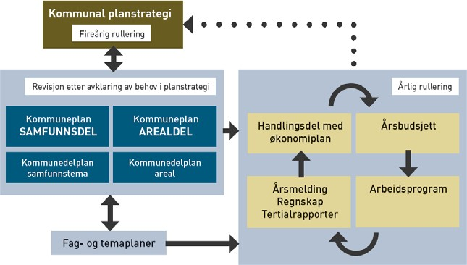
Å planlegge godt i kommunene
Kommunen definerer sine boligpolitiske målsettinger i samfunnsdelen
Kommunen gjør prioriteringer i arealdelen
Kommunene lager fag/temaplan bolig
Kommunene får tiltak integrert i økonomiplan
Planlegging for boligoppgavene på strategisk og operativt nivå, slik at boligpolitiske og boligsosiale hensyn ivaretas på ulike steder i den lokale planstrukturen.

Slide 13
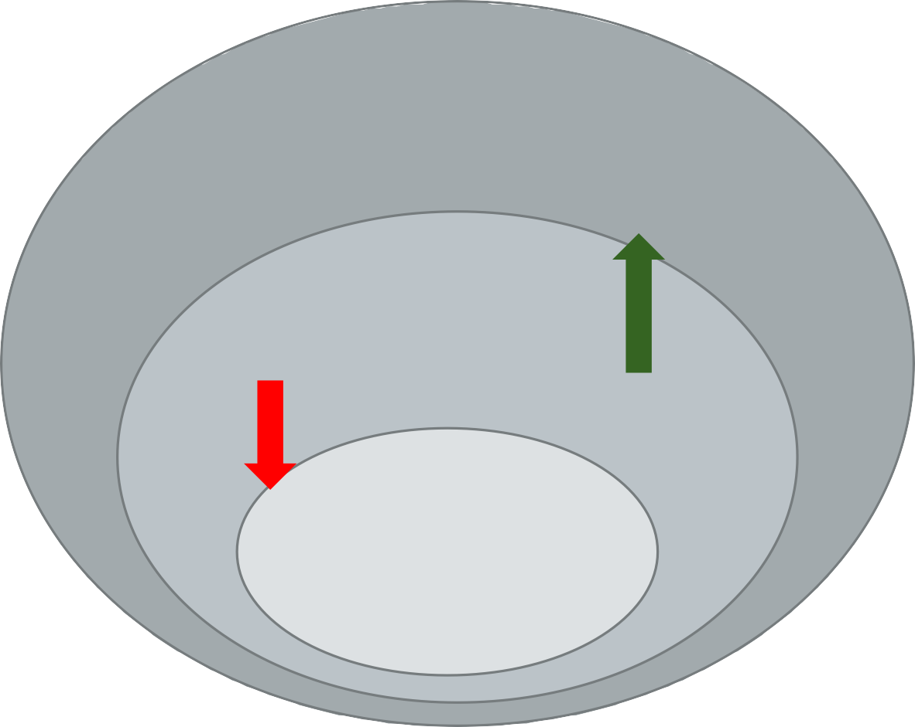







Boligpolitikk og boligmarked
Det generelle boligmarkedet
Innbyggerne løser behovene selv Stat og kommune regulerer markedet gjennom lovgivning og helhetlig boligpolitisk planlegging
2. Mellommarkedet Innbyggere som beveger seg mellom markedene Variert boligmarked - Lave priser
– målrettet bistand Ensartet boligmarked – høye priser
– tilfeldig bistand
3. Det spesielle boligmarkedet Innbyggere med spesielle behov får hjelp av kommunen til å skaffe egnet
bolig og beholde den

Slide 14


Boliger for alle i gode bomiljø
Da må det planlegges for:
Innhenting av kunnskapsgrunnlag
/ levekårsdata
Effektive planprosesser
Medvirkning
Ressursbruk
Kompetanseheving
Kunnskapsutvikling
Sjekkliste for kommuner som vil skape gode nærmiljø

Slide 15

Morgensdagens generasjonssamfunn
Komplekse samfunnsutfordringer krever nye former for samarbeid.
Morgendagens samfunnsutfordringer må løses i samskaping mellom kommune og lokale aktører

Slide 16
Hvilken rolle vil kommunen ta?
Rolle
Hvilken rolle i boligpolitikken?
Analyse
og
helhetlig
planlegging
Samarbeid
Virkemidler
Hvem kan kommunen samarbeide med?
Hvordan få til bedre virkemiddelbruk?

Slide 17

Husbanken har virkemidler for å skaffe boliger
Startlån
Bostøtte
Tilskudd til etablering
Tilskudd til tilpasning
Tilskudd utleieboliger
Investeringstilskudd
Grunnlån
Tilskudd til studentboliger
Tilskudd til boligsosiale tiltak
Notes:
Boligpoltikken vektlegger økonomiske virkemidler for at alle skal bo trygt og godt. Det er svake juridiske rettigheter for den enkelte – i prinsippet har ingen rett til bolig. Tilsvarende har kommunene ingen plikt til å skaffe den enkelte en bolig.
Husbankens stiller økonomiske virkemidler til disposisjon for kommunene:
Startlån
Tilskudd til utleieboliger
Investeringstilskudd
Etableringstilskudd (inn i rammetilskuddet fra 2020)
Tilskudd til tilpasning (inn i rammetilskuddet fra 2020)
Husbanken har også tilskudd direkte til enkeltpersoner:
Bostøtte – økonomisk tilskudd til personer med lav inntekt og høye bokostnader
Husbankens øvrige tiltak omfatter:
Grunnlån
Tilskudd til studentboliger
Tilskudd til boligsosiale tiltak
mfl

Slide 18
Innretning av låneordningene
Startlånet er rettet mot personer som er varig vanskeligstilte, i hovedsak til kjøp av bolig
  Del- eller fullfinansiering
  Kommunene behandler søknadene
Grunnlånet er prioritert for boligsosiale formål og kvalitet
  Oppgradering
  Utleieboliger
  Studentboliger
  Universell utforming
  Forbildeprosjekter
Notes:
Startlån gis av kommunene til enkeltpersoner. Ca 7 000 vanskeligstilte fikk startlån i 2016 og nær 7 000 også i 2017
Grunnlån til oppføring : 3180 boliger mot 4 524 boliger i 2016
Grunnlån til oppgradering: 1 662 boliger mot 2 312 boliger i 2017
Etterspørselen etter grunnlån til oppgradering falt kraftig i 2015, men fikk et betydelig oppsving i 2016 etter at kriterier og kobling til Tilskudd til tilstandsvurdering ble forenklet og tydeliggjort.

Slide 19
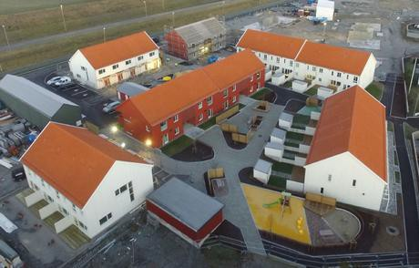
Krav i forskrift og retningslinje
Forskriften fra KMD sier:
«Grunnlån skal bidra til å fremme viktige boligkvaliteter som miljø og universell utforming i ny og eksisterende bebyggelse»
«Husbanken kan gi nærmere retningslinjer om lån og låneutmåling».
Husbankens retningslinje sier:
Krav til miljø* og universell utforming
Arealkrav
Frist for igangsetting
Asheimtunet – delfinansiert med grunnlån

Slide 20
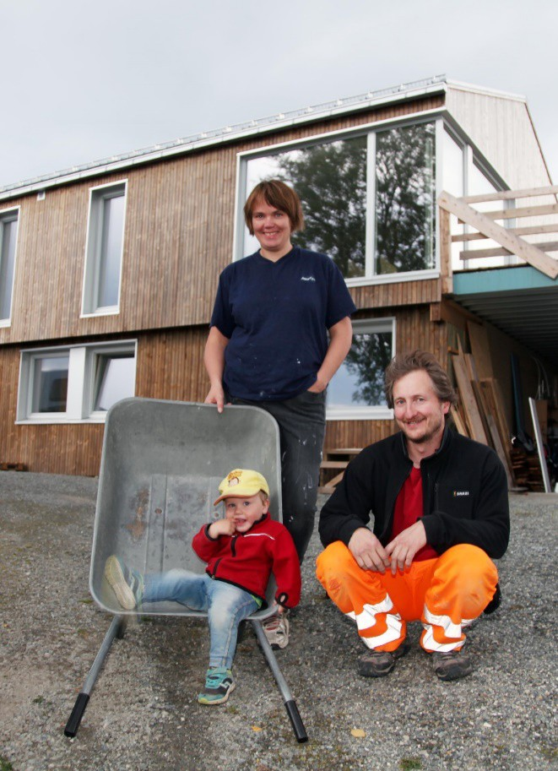
Ikke bare nybygg: grunnlån til oppgradering
Krav til forbedring av både tilgjengelighet og energieffektivitet.
Husbanken kan også gi lån til enkeltstående tiltak
Etterinstallering av heis
Tilgjengelig og synlig inngangsparti
Alle boligfunksjoner på inngangsplanet
Utbedring av baderom
Enovas krav for oppgradering av bolig*

Slide 21
Når kommunen framskaffer utleieboliger
Tilskudd til utleieboliger - kommune
Til kjøp av boliger for utleie
Til kjøp av eksisterende bygg til ombygging for utleie
Bygging av nye utleieboliger
Nye regler for beregning fra 01.01.2018
30 års nedskriving
Utleieboliger for vanskeligstilte på boligmarkedet

Slide 23
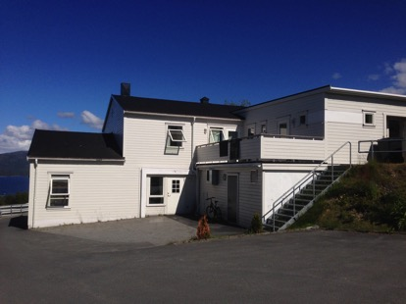
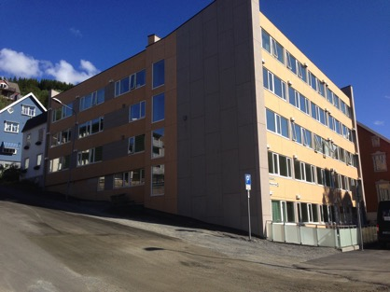
Når kommunen anskaffer omsorgsboliger og sykehjemsplasser
Investeringstilskudd
Omsorgsboliger for personer med behov for heldøgns omsorg
  Både hjem og arbeidsplass
  Krever vedtak
Kun kommuner som kan få tilskuddet
  Begrensede muligheter for samarbeid med private

Slide 24
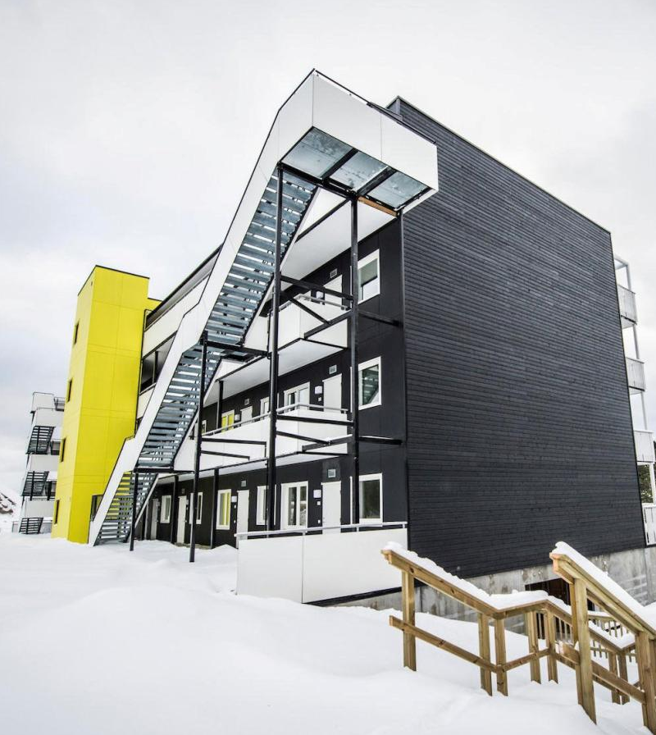
Tilvisningsavtaler:
Utbygger får finansiert hele boligprosjektet
Kommunen får tilgang til utleieboliger uten å investere
Husbanken bidrar til:
  Boligfremskaffelse
  Profesjonalisering av utleiesektoren
  Effektiv virkemiddelbruk
Bjørnåsen syd i Oslo

Slide 25
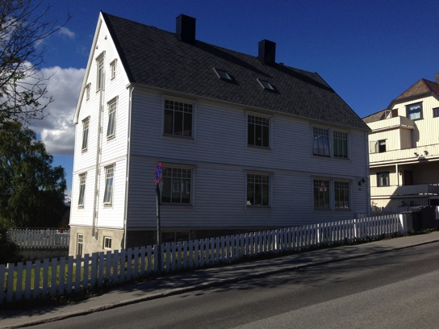
Kommunen leier/tildeler boliger
Tilskudd til utleieboliger og grunnlån
Kommunen inngår avtale med aktør før søknad sendes videre til Husbanken
  Avtale om kommunal tildelingsrett skal tinglyses
Tilskudd på kr. 6 000,- pr. kvm begrenset oppad til kr 480 000,- (tilsvarer 80 kvm)

Slide 26

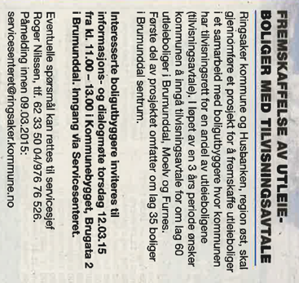
Tilvisningsavtaler – inngå avtale om rett til å leie
Kommunen viktig som tilrettelegger
  Utlyser behov – annonse i lokalpresse holder
  Inngår tilvisningsavtale med utleier
  på en andel (inntil 40%) av utleieboligene
  https://www.youtube.com/watch?v=_nBsFwaevH8
Notes:
Husbanken er andrelinjetjeneste i den norske velferdspolitikken.
Kommunen er den enhet som har det juridiske ansvar overfor innbyggerne for at de skal ha tilfredsstillende levekår. Dette gjelder også på det boligpolitiske området.
Husbankens ansvar er å legge til rette for at kommunene skal kunne ivareta sitt ansvar på best mulig måte.
boligpolitikk og velferdsstaten - kapittel 4 i boka under tak – mellom vegger – Brodtkorp og Rugkåsa. - Lars Marius Ulferstad sin artikkel – side 71/72

Slide 27
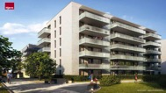
Tilvisningsavtaler – avtale om rett til å leie
Kommunen viktig som tilrettelegger
  Kommunen henviser boligsøkere til boligene, men leieavtalen inngås mellom utleier og boligsøkeren
  Kommunen har ingen forpliktelser i forhold til selve leieforholdet
  Et løpende og godt samarbeid mellom kommune og forvalter av boligene er en forutsetning
  36 utleieboliger. Kommunal tilvisning til 30 - 40 % (11 – 14 boliger)
  Grunnlån
Notes:
Husbanken er andrelinjetjeneste i den norske velferdspolitikken.
Kommunen er den enhet som har det juridiske ansvar overfor innbyggerne for at de skal ha tilfredsstillende levekår. Dette gjelder også på det boligpolitiske området.
Husbankens ansvar er å legge til rette for at kommunene skal kunne ivareta sitt ansvar på best mulig måte.
boligpolitikk og velferdsstaten - kapittel 4 i boka under tak – mellom vegger – Brodtkorp og Rugkåsa. - Lars Marius Ulferstad sin artikkel – side 71/72

Slide 28
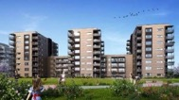
Tilvisningsavtaler – avtale om rett til å leie
Husbanken viktig for finansiering - grunnlån
  85% låneutmåling
  Mulighet til avdragsfrihet første året
  Mulighet til 50 års nedbetalingstid
  Mulighet til å binde renta i 20 år
  Kan fravike kvalitetskrav- TEK10 holder
  52 utleieboliger. Kommunal tilvisning til 40 % (21 boliger)
  Grunnlån
Notes:
Husbanken er andrelinjetjeneste i den norske velferdspolitikken.
Kommunen er den enhet som har det juridiske ansvar overfor innbyggerne for at de skal ha tilfredsstillende levekår. Dette gjelder også på det boligpolitiske området.
Husbankens ansvar er å legge til rette for at kommunene skal kunne ivareta sitt ansvar på best mulig måte.
boligpolitikk og velferdsstaten - kapittel 4 i boka under tak – mellom vegger – Brodtkorp og Rugkåsa. - Lars Marius Ulferstad sin artikkel – side 71/72

Slide 29

Vanskeligstilte betaler renter og avdrag
Husbankens samlede tap på låneporteføljen er 0,006 %
Tap på startlån er 0,07%
Notes:
Det er viktig å vise alle tillit. Det å gi alle mulighet til å eie egen bolig er tillit i praksis. Det viser seg at de som bruker Husbankens virkemidler er tilliten verdig. Vanskeligstilte på boligmarkedet betaler renter og avdrag. Husbankens samlede tap på alle lån er 0,006 % i fjor. Tapene på startlån er også helt marginale, kun 0,07 % i 2017. Tallene kan tyde på at for få får mulighet til å eie egen bolig. Derfor vil Husbanken kartlegge hvem det er som får avslag på startlån og hvorfor.
Frarådingsplikten er en god regel som skal sikre at ingen får økonomiske problemer som følge av et lån de ikke har mulighet til å betjene. Men også frarådingsplikten må brukes klokt. Hvordan kan vi sikre at flere får lån til egen bolig og samtidig unngå tap for kommunene? La oss bruke barnefamilier som eksempel på en ny tilnærming: Eie først.

Slide 30
Bolig for velferd – tiltak 2018:
Eie egnet bolig først
Utarbeide og spre metodikk rundt «eie først»
Utvikle arbeidsprosesser som beskriver hvordan startlån og tilskudd kan brukes på ulike måter
Implementere strategier som demper risikobildet for familiene
Formidle Husbankens virkemidler til kommunene
Etablere oppfølgingsrutiner og foreldrestøttene tiltak av boligeiere lokalt
Sikre egnet leiebolig for barnefamilier hvor eie ikke er mulig – stabil bolig for barn
Tilrettelegge for at vanskeligstilte barnefamilier kan eie egnet bolig
Notes:
Barn trenger et trygt og stabilt hjem. De kritiske barneårene kan utgjøre få år i et voksenliv, men store deler av en barndom. Det er fullt mulig å skaffe alle familier en bolig. Familien kan settes i stand til å eie boligen fra dag 1 ved helhetlig bruk av økonomiske virkemidler. I samarbeid med bl.a. Ringerike kommune og Husbanken er det prøvd ut modeller hvor barnefamilier sikres finansiering av eid bolig. Målet er å sikre barna en stabil og trygg bosituasjon i gode bomiljø som gir grunnlag for en god oppvekst og økte sjanser for å klare seg i livet. En ekstra mulighet til å bryte negativ sosial arv. For foreldrene vil eie i tillegg til fordeler med stabil bosituasjon også være et kraftfullt økonomisk incentiv til å skaffe egen inntekt. Inntekt brukt til å betale avdrag på lån til egen bolig, er penger investert i egen familie og egen boligformue.
Økonomisk er eie ofte gunstigere for kommunen enn leie. Særlig gjelder det når kommunen må gi økonomisk støtte til høye husleier i det private markedet. Dermed er utfordringen knyttet til hvordan unngå tap. Det handler om økonomisk veiledning og støtte. Det kan også være behov for styring av økonomien. Skulle det likevel gå galt er spørsmålet hvor unngå tap ved salg av boligen. Familien vil uansett ha behov for en bolig og kommunen vil ha et ansvar for å hjelpe familien. Da er det nærliggende å tenke at kommunen kjøper boligen og deretter leier den ut. Leietager kan være den aktuelle familien eller andre vanskeligstilte. Husbanken kan gi om lag 20 % av kjøpesummer i tilskudd til kommunen ved kjøp av utleiebolig. Det skal følgelig svært mye til for at familien som kjøpte boligen ikke får solgt den til en pris tilsvarende kjøpesummen med tillegg/fratrekk for markedsutviklingen. Med mindre boligmarkedet faller dramatisk vil familien få dekket kjøpesummen og kan innfri sine lån. For kommunen er risikoen tilnærmet null på utlån. Utfordringen for kommunen er avgrenset til at kommunen kan få en utleiebolig kommunen på kort sikt ikke hadde behov for. De fleste kommuner har behov for utleieboliger så i praksis er tapsrisikoen for kommunene helt marginal.

Slide 31
Individuell tilnærming leie til eie – ulike behov – ulike løsninger
Motiveres
til kjøp –
tilbud om
startlån
Motiveres
til tiltak -
startlån
til kjøp senere
Leie før eie
med opsjon
på kjøp etter
avtalt periode
Strategier
Kjøper nå
med
startlån
«Eie først»-
med støtte
og oppfølging
Har betjenings-evne – kan kjøpe nå.
Har betjenings-evne – må ha støtte til å bli trygg på å velge kjøp
Mangler betjenings-evne – må øke inntekt eller nedbetale gjeld
Trenger hjelp til å komme i arbeid og få kontroll på liv og økonomi – stabilisere bosituasjon
Barnefamilie med behov for stabil bolig med en gang. Får hjelp og støtte til å komme i jobb og bli økonomisk selvhjulpen
Situasjoner
Individuell tilnærming
Informasjon
Råd og veiledning
Støtte i hele prosessen
Økonomisk rådgivning/-avtaler
Kontrakt med mulighet for kjøp - oppfølging
Hjelp til kjøp
Tiltak for arbeid/-utdanning m.m.
Grad av boligsosialt arbeid/oppfølging - utnyttelse av potensial i startlånordningen
Notes:
Mennesker er forskjellige. Samme person kan ha ulike utfordringer avhengig av hvilken situasjon man er i. Derfor er det viktig at kommunene har flere strategier for å bistå tilpasset situasjonen den enkelte er i. Med flere strategier og evne til å håndtere ulike situasjoner vil det også være mulig å med individuell tilnærming til hvordan bobehovet kan dekkes.

Slide 32


Overordnet målsetting:
Forhindre sosial arv ved å forebygge at barn i lavinntektsfamilier forblir fattige på grunn av manglende utdanning, arbeidsmuligheter og manglende sosial integrering.

Slide 33
EIE FØRST
HVORFOR?
Stabil bolig i godt bomiljø gir bedre oppvekstvilkår for barn
Økt selvfølelse og normalisering ved å eie – motivasjon for å bli økonomisk selvhjulpen
På sikt er det lønnsomt å eie framfor å leie
  Stabile og forutsigbare boutgifter, som er lavere enn leie av tilsvarende bolig
  Opparbeider egenkapital i boligen, noe som innebærer lavere reelle boutgifter på sikt
Tydelig og forutsigbar sammenheng mellom egen eid bolig og jobb

Slide 34
EIE FØRST
HVORDAN
Kjøp av bolig med startlån og evt. tilskudd.
Dersom familien er avhengig av støtte fra NAV:
Startlånet kan løpe avdragsfritt i en avtalt periode
Boutgiftene som består av felleskostnader og renter dekkes av statlig bostøtte og sosialhjelp inntil husstanden er selvhjulpen.

Slide 35

EIE FØRST
Hva om husstanden ikke blir selvhjulpen innenfor den avdragsfrie perioden for startlånet?
Kommunen kan avtale en opsjon på å kjøpe boligen av familien til samme pris som familien kjøpte boligen for, dersom fortsatt eie ikke er mulig/ønskelig.

Slide 36

EIE FØRST
Hva skal til for å sikre en god investering; for samfunnet og for den enkelte?
Familien har et sterkt ønske om å eie egen bolig.
Foreldrene har mulighet og motivasjon for å oppnå inntekt som innebærer selvhjulpenhet på sikt.
Tro på den enkeltes potensial til å ta ansvar for eget liv
Nødvendig støtte og oppfølging
Samarbeid på tvers –
  hva skal til for å få et godt resultat?
  avklaring av hvem som har ansvar for hva
Helhetlig tilnærming

Slide 37
EIE FØRST
Positive erfaringer og virksomme elementer
Tett oppfølging
Fast kontaktperson
Myndiggjøring
Koordinering og samarbeid
Arbeidsretting

Slide 38


Eie først
Kommunen:
Lavere sosialhjelpsutgifter
til boutgifter
Foreldrene:
Terskelen for å bli
selvhjulpen senkes –
motivasjon for jobb?
Barna:
Bo-stabilitet
- bedre tilknytning
til skole og nærmiljø

Slide 39

Flere kan eie:
Midlene kan og skal brukes fleksibelt
Startlån kan utvides fra 800 000 til nær 2 mill. ved å bruke mulighetene fullt ut
Notes:
Midlene kan og skal brukes fleksibelt. Startlån kan for en person med inntekt som ung ufør utvides fra om lag 800.000 til nær 2 millioner kroner ved å bruke mulighetene fullt ut for forlenget avdragstid og fastrente. Med unntak av Oslo vil 2 millioner kroner være tilstrekkelig for å kjøpe en enkel bolig av nøktern standard for en person og samtidig ha nok penger igjen til livsopphold. I Oslo vil de fleste være avhengig av tilskudd i tillegg til startlånet for å kjøpe egen bolig. Etableringstilskudd er en god investering i verdighet, tilhørighet og balanse.

Slide 40


Fra sist til først:
Ny ide/metode for å motvirke bostedsløshet
Før:
Bolig ble definert som siste ledd i en tiltakskjede. Først kartlegging av rus, helse etc., deretter behandling, rehabilitering og til slutt bolig.
Nå:
Bolig tilbys først for å lykkes med kartlegging, behandling og rehabilitering.
2012: 6259 bostedsløse
2016: 3909 bostedsløse
Notes:
Hva som er årsaken til resultatforbedringer krever nærmere studier. En hypotese er at bolig-først tilnærmingen har virket positivt og bidratt til å redusere antall bostedsløse.

Slide 41
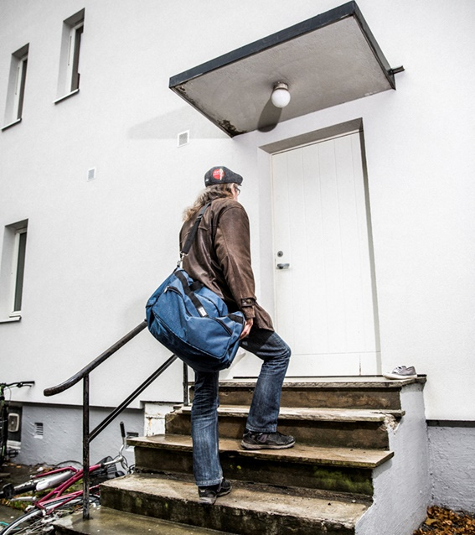
Boligsosiale hensyn inn i planlegging – bolig og tjenester tilpasset den enkelte:
Kommuneprogram: Husbanken gir råd og veiledning i planarbeid
Boligsosiale temaplaner gir det boligsosiale arbeidet prioritet og retning i kommunene
Notes:
Kommuner arbeider planmessig. De senere årene har mange kommuner utarbeidet boligsosiale temaplaner i samarbeid med Husbanken. Dermed settes boligsosialt arbeid på dagsorden politisk og administrativt i kommunen. Planene setter mål og angir retning. Gode planer utløser handling. Mange kommuner rapporterer om god fremgang og god måloppnåelse i det boligsosiale arbeidet.
En viktig tilbakemelding fra kommunene er behovet for at boligsosialt arbeid er forankret i overordnet planverk: i kommuneplanens samfunnsdel og arealdel. Det er nødvendig bl.a. for å forebygge at folk blir vanskeligstilte på boligmarkedet.
Penger er heller ikke problemet om du mangler bolig. Husbanken har i all hovedsak gitt kommunene de lån og tilskudd kommunene har bedt om. Det er derfor fullt mulig å fremskaffe en bolig til alle – også personer med rus- eller helseproblemer. Husbanken samarbeider tett med de største byene og de 60-70 største kommunene i landet gjennom programavtaler. Hvert år melder disse programkommunene inn sine behov i en egen melding – behovsmelding. Det gir Husbanken mulighet til å tildele eller holde av midler til kommunene gjennom året slik at kommunen vet hva de vil kunne få fra Husbanken. I fjor var midlene tilstrekkelige til å dekke etterspørselen fra kommunene.

Slide 42
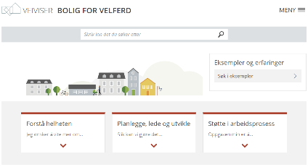
Veiviseren.no
Felles verktøykasse for kommunene
Gir veiledning i arbeidsprosesser og letter gjennomføring
Notes:
Veiviseren er et verktøy for kommunene i bosetting av vanskeligstilte, integrering av flyktninger, tjenester til rusmiddelavhengige og i arbeidet knyttet til sårbare overganger fra fengsel, barnevern og helseinstitusjoner. Den vil gjennom sin formidling av kompetanse, digitale kurs, tilgang på sjekklister, maler, verktøy og steg-for-steg veiledning i arbeidsprosesser bidra til forenkling for kommunene og gi økt kvalitet i tjenester til brukerne. Veiviseren legger til rette for at det offentlige kan jobbe sammen og vektlegge sosial innovasjon i tjenesteutviklingen. Veiviseren inneholder faglig innhold fra i alt seks direktorater: Arbeids- og velferdsdirektoratet, Barne-, ungdoms- og familiedirektoratet, Integrerings- og mangfoldsdirektoratet, Husbanken og Kriminalomsorgsdirektoratet.
Det største, og viktigste, tiltaket i Bolig for velferd
Bred behovskartlegging over ønsket innhold hvor over 800 personer har fått delta i en eller annen form
Målgruppen er kommunene på strategisk og operativt nivå.
Relevant også for: Direktoratene, fylkesmannsembetene, samarbeidspartnere, brukerorganisasjoner og andre aktører

Slide 43

Effektive og brukervennlige tjenester for kommuner og innbyggere
E-søknad bostøtte i 2014
E-søknad startlån og tilskudd i 2016
Bruk av faktisk inntekt for beregning av bostøtte i 2017
Nytt saksbehandlingssystem for startlån og tilskudd i 2017
Digital behovsmelding fra kommunene innført i 2018
E-søknad for grunnlån innføres i løpet av 2018
Nytt system for analyse og rapportering fra 2018
Notes:
Gevinster:
Bostøtte, totalt potensiale 40 000 timer, vel 20 årsverk
Startlån e-søknad og nytt saksbehandlingssystem, totalt potensiale 42 000 timer, vel 20 årsverk
Vi har følgende digitale andeler per juni 2017:
E- søknad startlån 57 pst mot mål om 50 pst
E – sølnad bostøtte 43 pst mot mål om 45 pst.
Innføring av faktisk inntekt gir 50 mill kroner reduksjon av utbetaling i bostøtte og at rundt 100 mill kroner blir riktig utbetalt i forhold til tidligere.
Nytt system for analyse og rapportering gir ikke innsparing, men betydelig bedre kvalitet på analysene.

Slide 44

E-søknad grunnlån
Husbanken utvikler en digital søknadstjeneste for grunnlån
Løsningen blir i første omgang tilgjengelig for utbyggere, borettslag og kommuner
Lanseres i 2. kvartal 2018

Slide 45

Husbanken i 2018
Den boligsosiale rollen rendyrkes.
Vi prioriterer:
Barnefamilier og unge
«Leie-til-eie»/ «Eie først» ordninger
Nasjonal kunnskapsrolle innenfor velferdspolitikken
Styrke bankfaglig rolle og gode kontrollsystemer
Implementere ny organisasjonsmodell

Slide 46
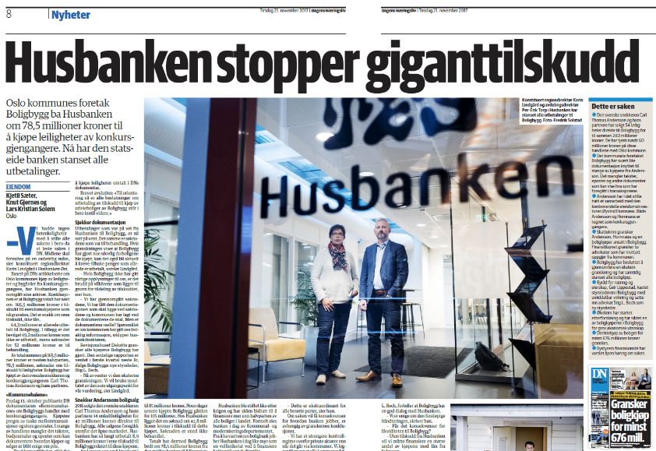
Kvalitet og kontroll i forvaltningen
Husbanken gjennomfører i første kvartal et eget prosjekt for å styrke rutiner og kontroll i egen virksomhet.
Vi forventer at kommunene også sørger for god kontroll og forsvarlig forvaltning av midlene.
Notes:
Erfaringene fra de siste årene har bidratt til at Husbanken har prioritert styrking av rutiner og kontroll i egen virksomhet. Vi har fått gjennomført en grundig risikoanalyse og gjennomfører et stort prosjekt i løpet av første kvartal som gjør oss betydelig bedre rustet til å avverge fremtidige forsøk på svindel.
Vi vurderer risikoen til å være størst i tiknytning til private selskaper, og det er der vi legger inn den tyngste innsatsen i denne omgang.
Men som Boligbyggsaken har vist, er heller ikke samarbeidet med kommunene risikofritt. Vi vil skjerpe rutinene for saksbehandling av kommunale søknader også, basert på gode systemer for risikovurdering. Men vi forventer samtidig at kommunene tar sin del av jobben og sørger for god kontroll og forsvarlig forvaltning av fellesskapets midler.

Slide 47
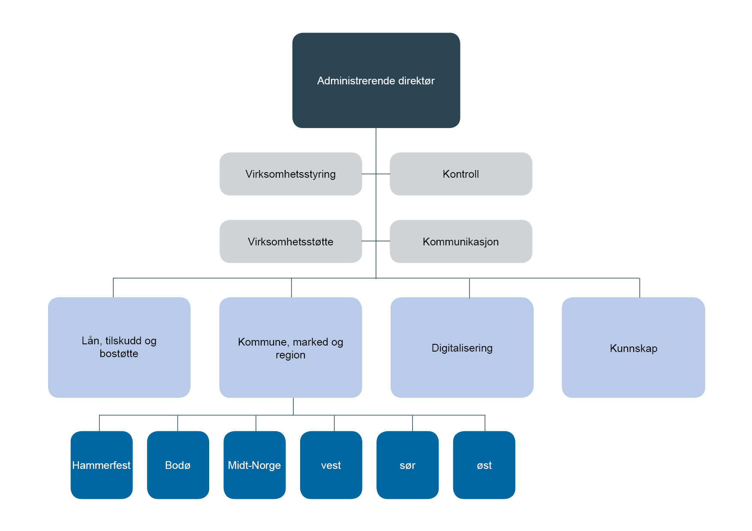
Husbanken omorganiserer
Ny organisering fra 22. mai
Basert på ekstern og intern gjennomgang
Ruste Husbanken til offensivt å møte framtidas utfordringer

